Slide 1
فصل سوم
ساده سازی سطح گیت

Slide 2






ساده سازی سطح گیت
در جبر بول تشخیص قدم بعدی مشکل است لذا ساده سازی بولی با سعی و خطا همراه است
یک روش جایگزین: جدول کارنا Karnaugh
جدول کارنا را می توان به عنوان معادل گرافیکی جدول درستی در نظر گرفت.
y
y
x
m₀
m₁
m₂
m₃
x
Two-variable map

Slide 3
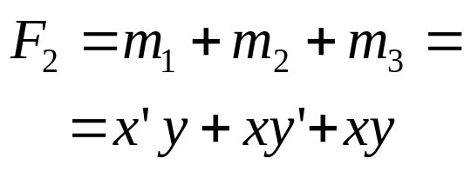

جدول کارنای دو متغییره
y
y
x
x
y
y
y
y
x
x
x
x

Slide 4
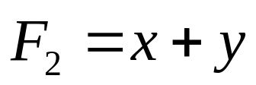
جدول کارنای دو متغییره
y
y
y
y
x
x
x
x

Slide 5
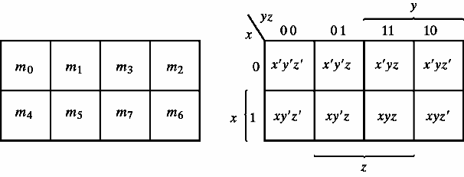
جدول کارنای سه متغییره
هر دو خانه مجاور تنها در یک متغییر تفاوت دارند.
لذا می توان با استفاده از قوانین جبر بول مجموع آنها را ساده کرد

Slide 6
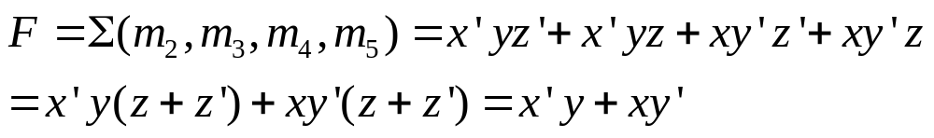
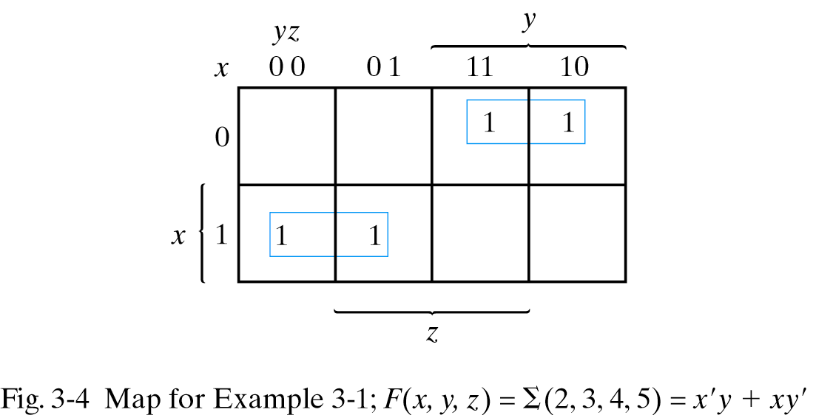
جدول کارنای سه متغییره
مثال 1

Slide 7

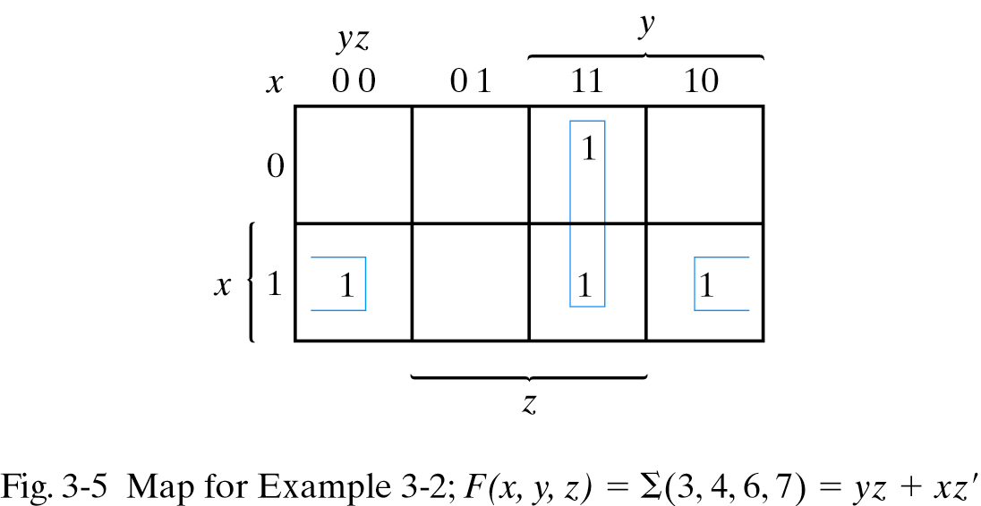


جدول کارنای سه متغییره
مثال 2
m₀ | m₁ | m₃ | m₂
m₄ | m₅ | m₇ | m₆

Slide 8

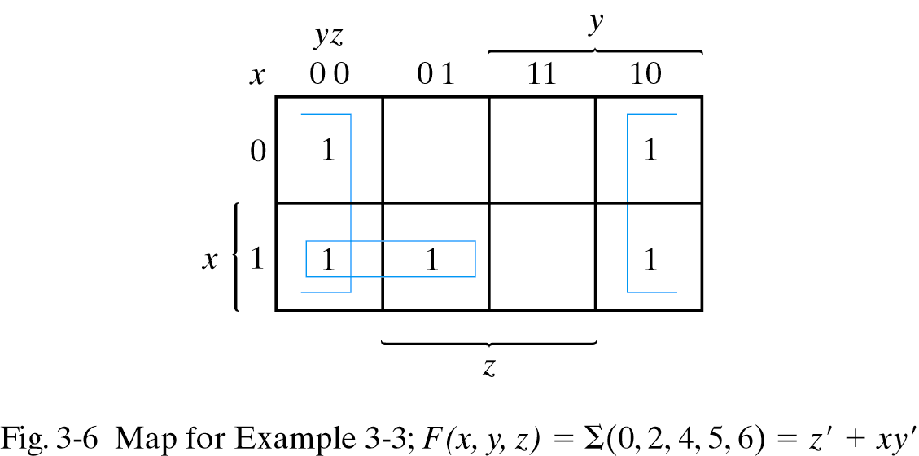
جدول کارنای سه متغییره
مثال 3
m₀ | m₁ | m₃ | m₂
m₄ | m₅ | m₇ | m₆

Slide 9
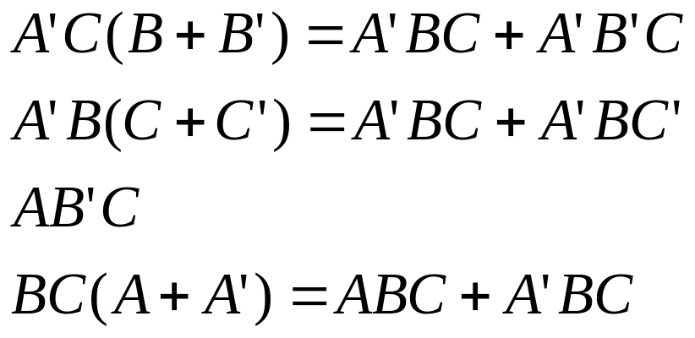
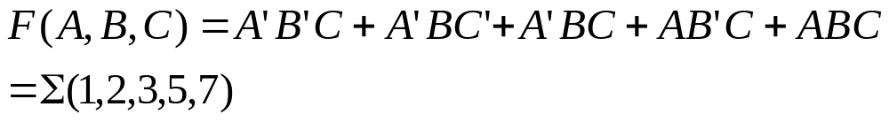
جدول کارنای سه متغییره
مثال 4
فرض کنید:
F را به صورت مجموع مینترمها بیان کنید.
سپس با استفاده از جدول کارنا نتیجه را ساده کنید.

Slide 10
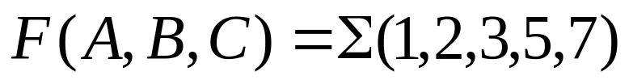
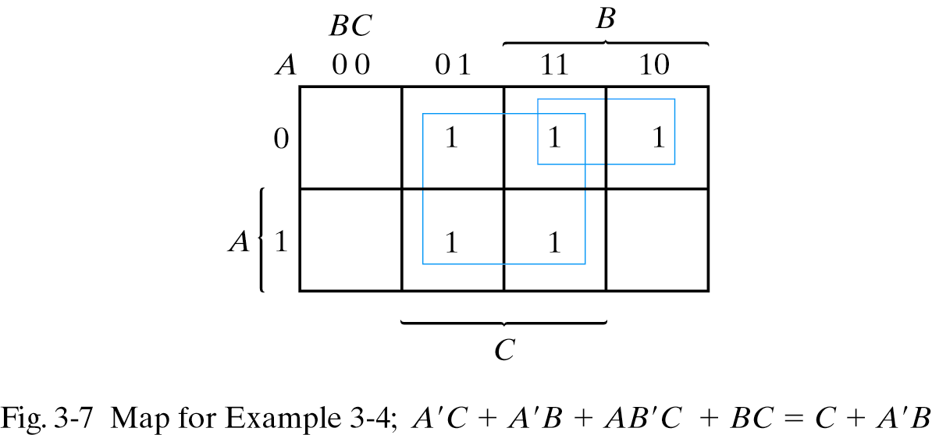
جدول کارنای سه متغییره (ادامه مثال 4)
m₀ | m₁ | m₃ | m₂
m₄ | m₅ | m₇ | m₆

Slide 11
جدول کارنای سه متغییره: مشاهدات
یک مربع نشان دهنده یک مینترم است ← یک ترم سه متغییره
دو مربع همسایه ← یک ترم دو متغییره
چهار مربع همسایه ← یک ترم یک متغییره
هشت مربع همسایه ← تابع همیشه یک

Slide 12
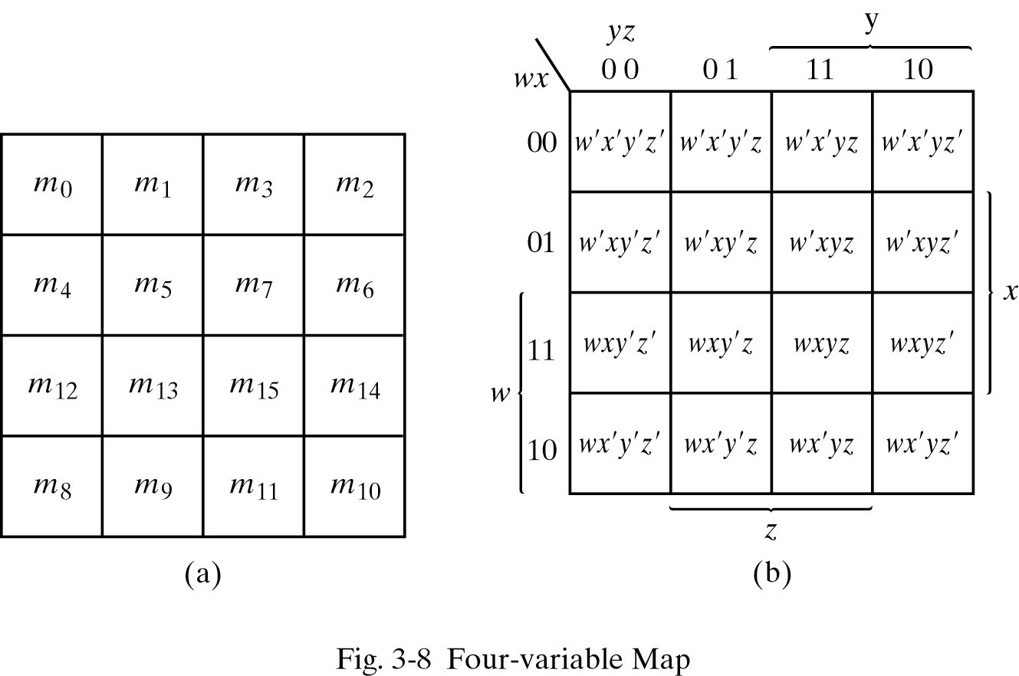
جدول کارنای چهار متغییره

Slide 13
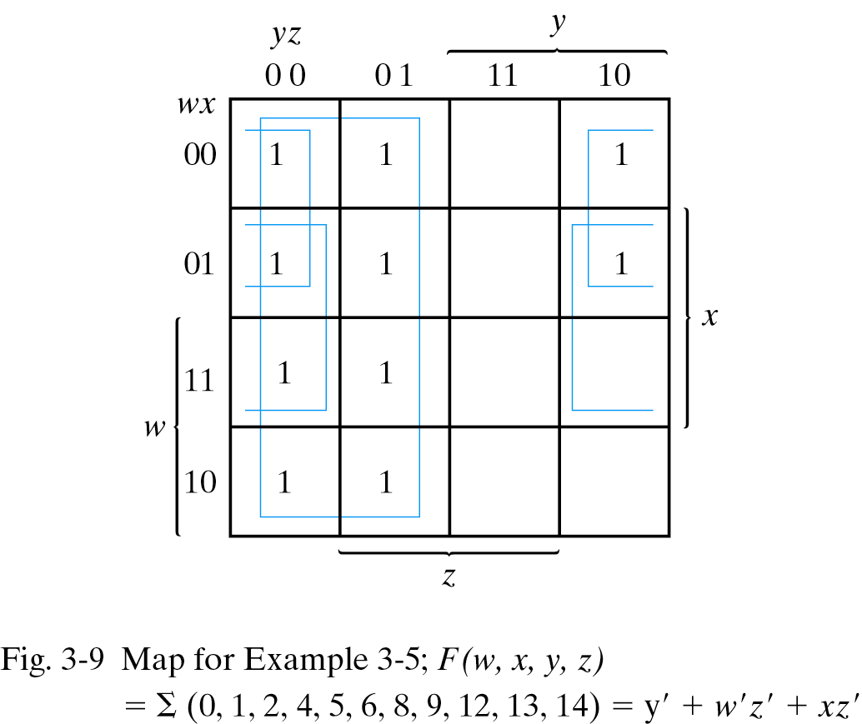

جدول کارنای چهار متغییره
F(w,x,y,z) = Σ(0,1,2,4,5,6,8,9,12,13,14)
مثال 5
1

Slide 14
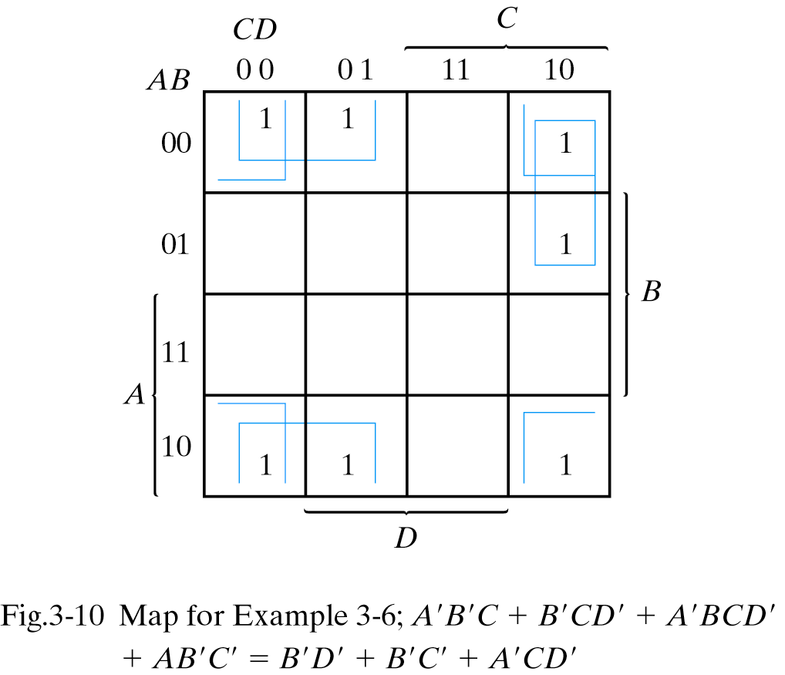

جدول کارنای چهار متغییره
مثال 6
Simplify F(A,B,C,D) =

Slide 15
جدول کارنای چهار متغییره
یک مربع نشان دهنده یک مینترم است ← یک ترم چهار متغییره
دو مربع همسایه ← یک ترم سه متغییره
چهار مربع همسایه ← یک ترم دو متغییره
هشت مربع همسایه ← یک ترم یک متغییره
شانزده مربع همسایه ← تابع همیشه یک

